Slide 1
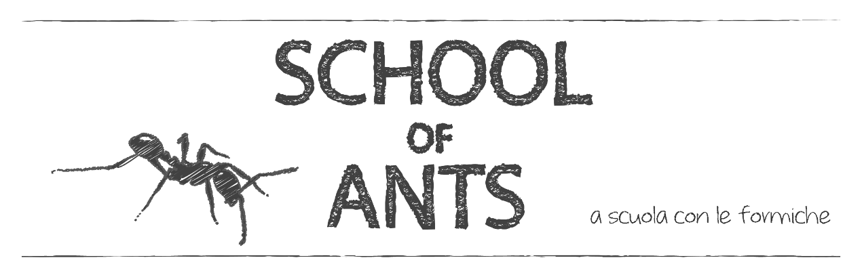
Passato Presente Futuro
Cristina Castracani, Fiorenza A. Spotti, Donato A. Grasso, Alessandra Mori
UNIVERSITA’ DI PARMA

Slide 2




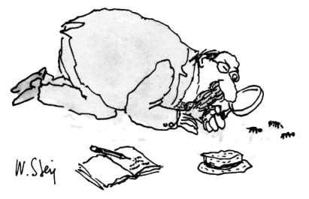

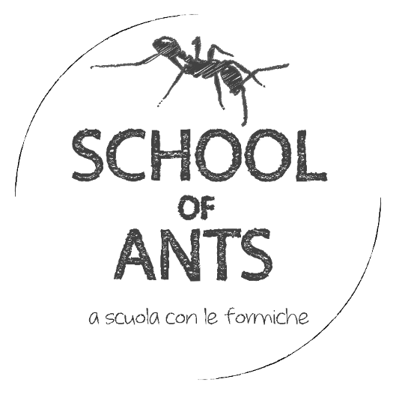
PASSATO
Ricercatori
Volontari
Le formiche sono un buon indicatore per analizzare gli effetti dell’impatto antropico sulla biodiversità urbana?
Quali sono le specie di formiche che vivono nelle città italiane?
Le scuole italiane hanno bisogno un nuovo approccio per insegnare le materie scientifiche che permetta di sperimentare in prima persona cosa significa “fare scienza”
Problema Affrontato

Slide 3


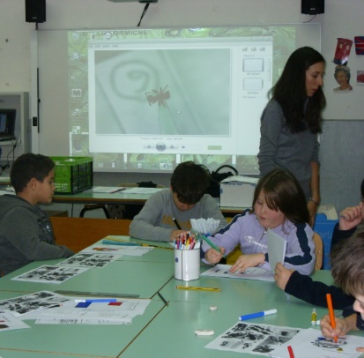
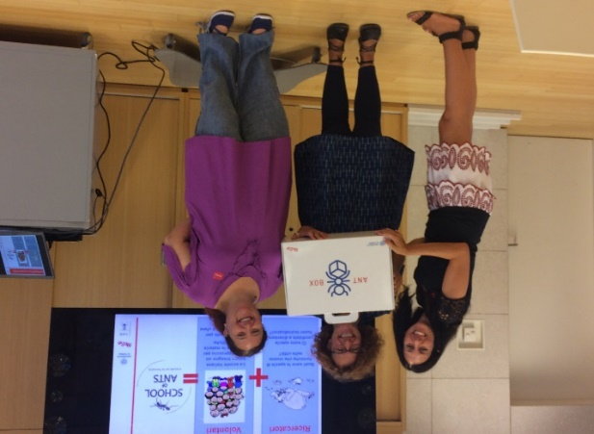
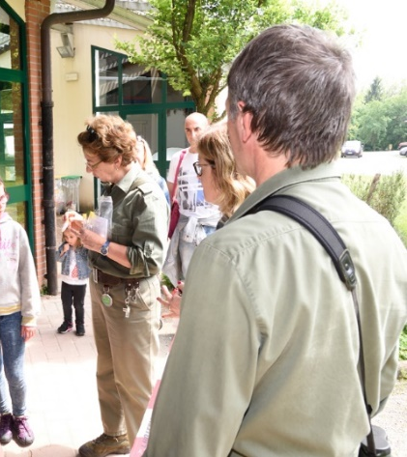
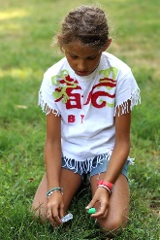
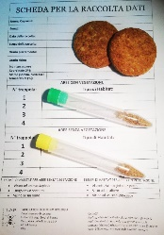
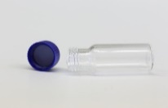
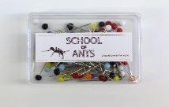
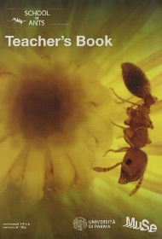
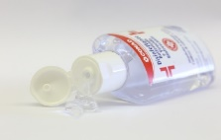

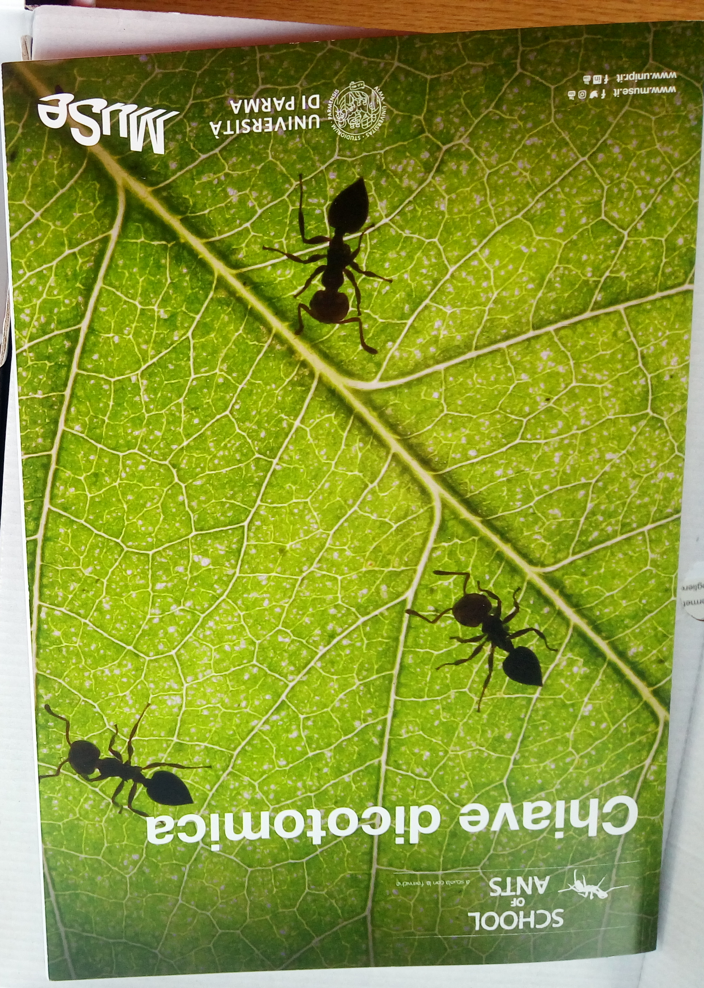

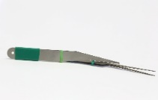
PASSATO
Progetto Pilota
Metodologia

Slide 4
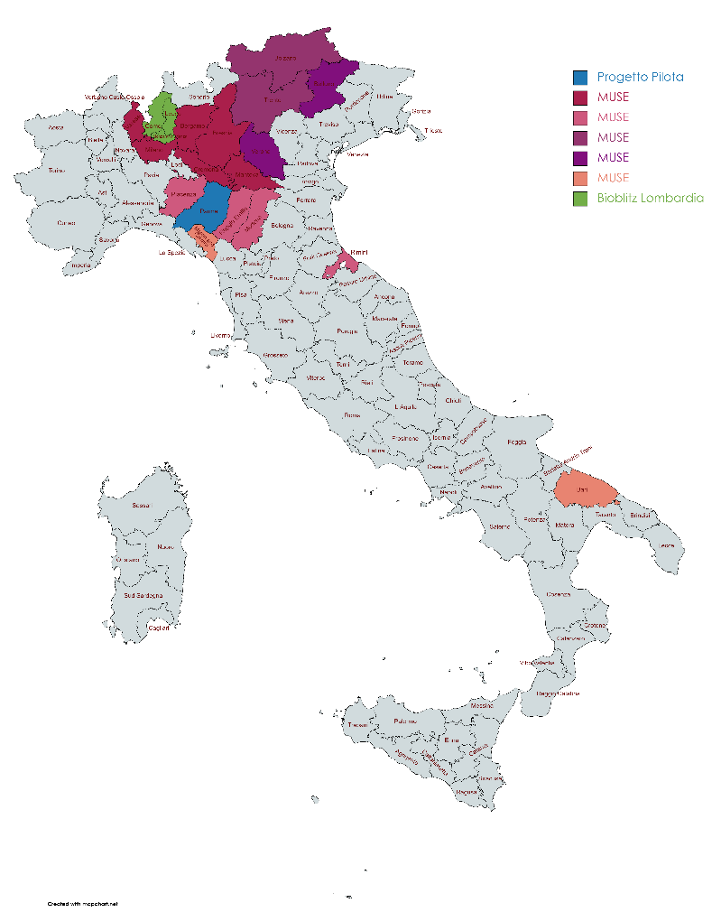
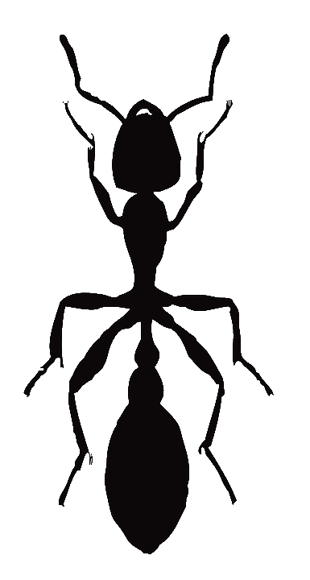
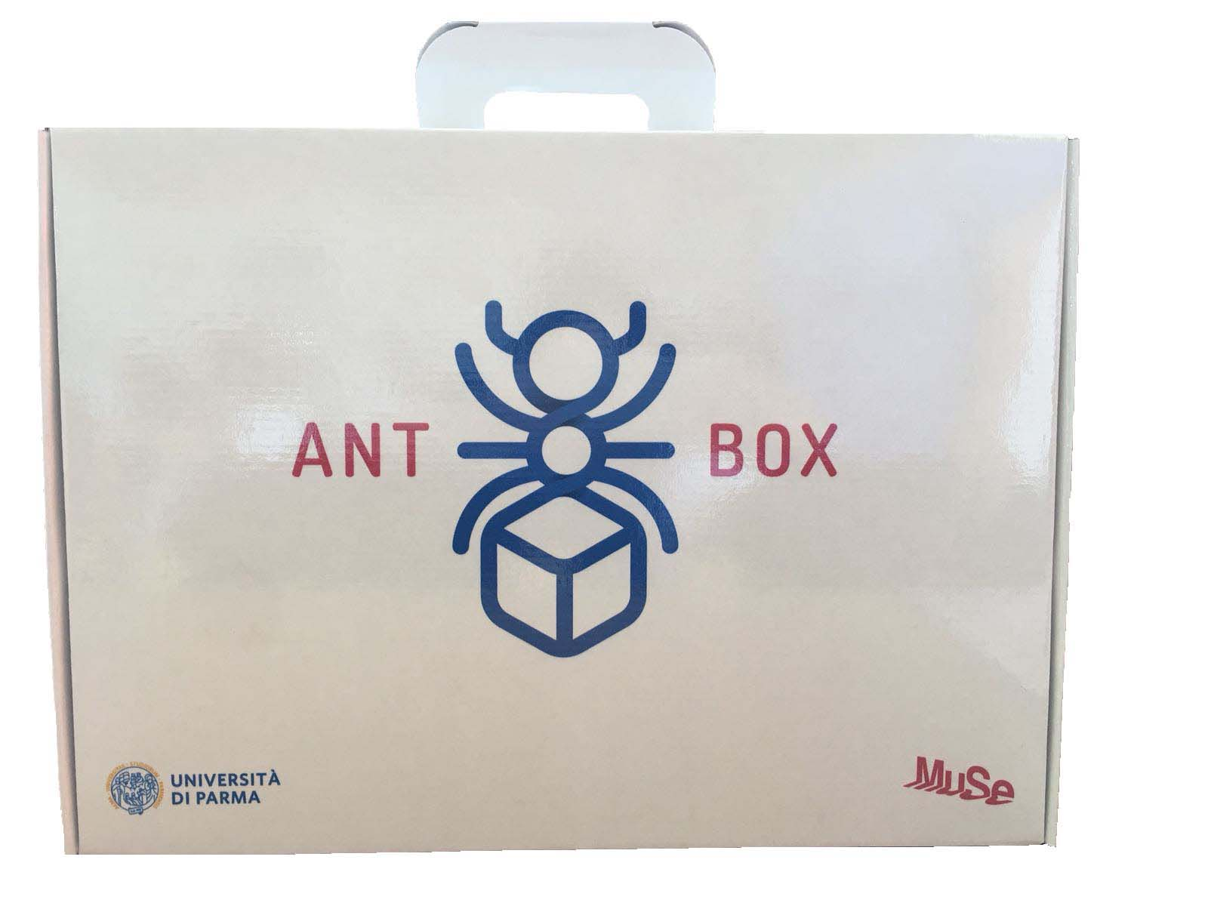
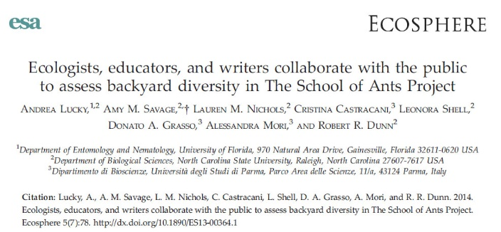
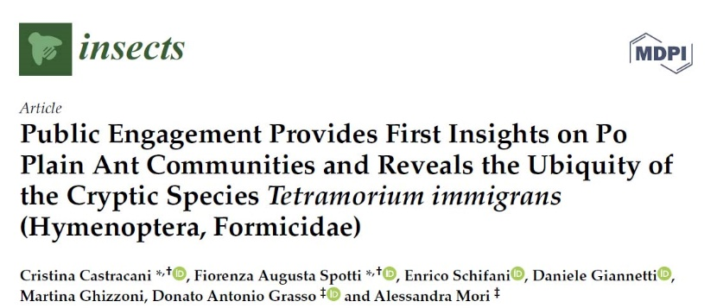

PASSATO
2392
Specie censite 63
¼ delle specie italiane
Ant box richieste: 62
Impatti

Slide 5





PRESENTE
#CitSciComm Labs: in questi laboratori, i responsabili di alcuni progetti di citizen science collaborano con cittadini, scienziati, decisori politici, imprese, data journalist e comunicatori della scienza, per progettare nuove strategie di comunicazione che si rivolgono a pubblici specifici.
Valutazione dell’attendibilità del dato raccolto dai cittadini
Metodologia

Slide 6
FUTURO
Incremento della partecipazione al progetto da parte dei cittadini
Aprire il progetto a nuove forme di collaborazione
Produzione di materiale che coinvolga gli studenti delle scuole superiori
Corso di formazione online per i docenti
Coinvolgimento di nuove categorie di cittadini
Valutazione dell’impatto del progetto
Stoccaggio e utilizzo del database in costruzione
Nuove domande sperimentali proposte dai cittadini che possano utilizzare il metodo di raccolta SOA
Integrare la Ant Box con altri materiali che provengono da altri progetti di CS
Sfide

Slide 7
GRAZIE!
Per maggiori informazioni
Cristina Castracani
cristina.castracani@unipr.it
Fiorenza A. Spotti
fiorenzaaugusta.spotti@unipr.it
www.schoolofants.it

